Slide 1



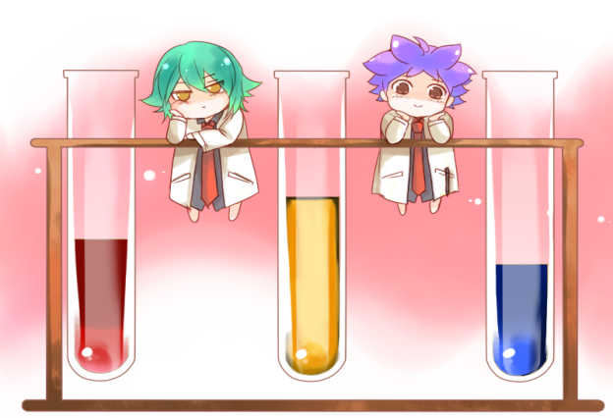

CHÀO MỪNG QUÝ THẦY CÔ
ĐẾN DỰ GIỜ
Môn Tiếng Việt
Bài 42: Ao, eo

Slide 2
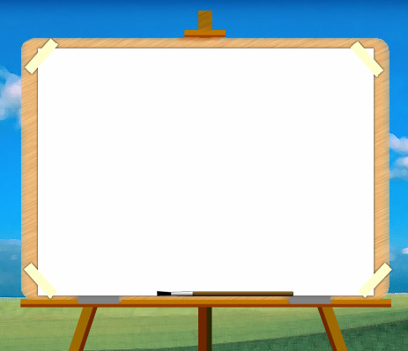
A. Ôn và khởi động

Slide 3


Slide 4
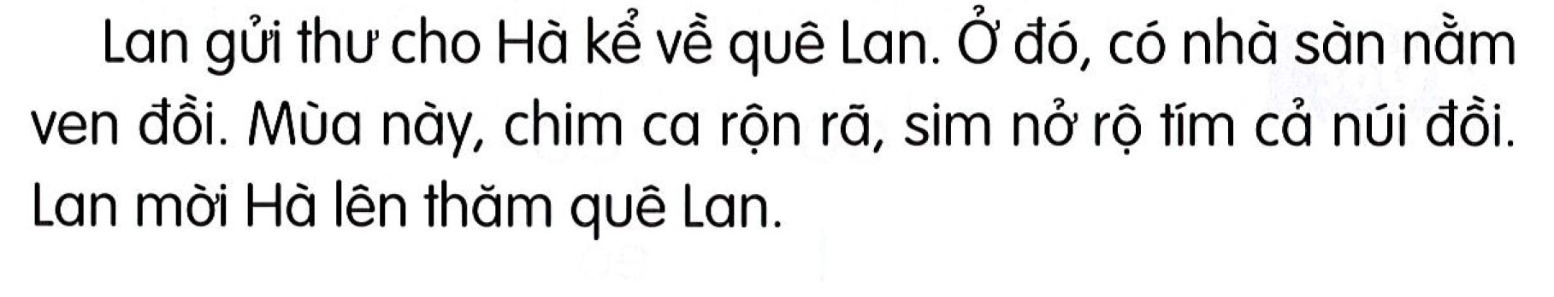

Slide 5

1. Nhận biết

Slide 6

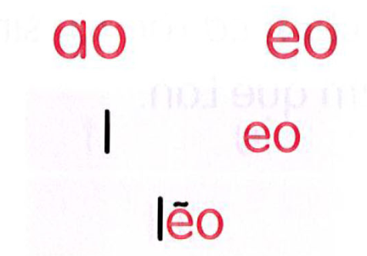





Slide 7
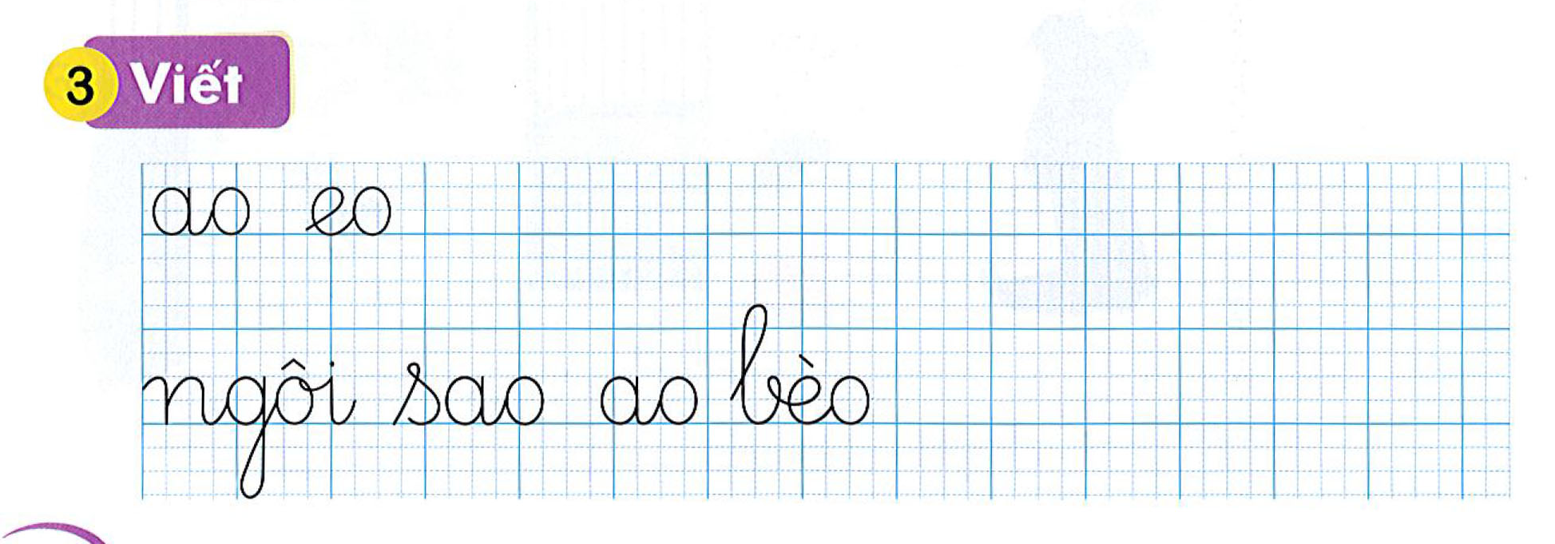

Slide 8


Slide 9


Slide 10





CẢM ƠN THẦY CÔ
VÀ CÁC EM HỌC SINH
The end

